Slide 1
Virtuális Méréstechnika
Sub-VI és grafikonok
Makan Gergely, Vadai Gergely
v 5.0 2015.09.10.

Slide 2
Formula Node

Slide 3
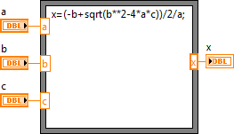
Formula Node
C jellegű szintaxis
Megjegyzések:
Pontosvessző a sorok végén
Tizedespont használata
Nem használhatók komplex számok

Slide 4
Expression Node
Egyetlen bemenet és egyetlen kimenet
Nem használhatók komplex számok

Slide 5
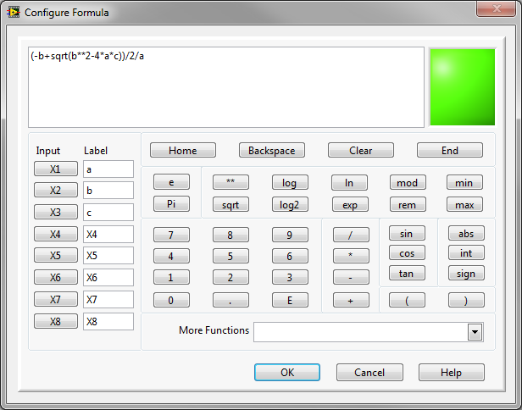
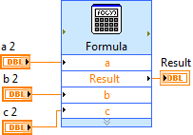
Express formula

Slide 6
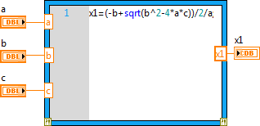
MathScript Node
Komplex számok elérhetők
Szükséges: NI LabVIEW MathScript RT Module

Slide 7
Sub-VI használata

Slide 8
Sub-VI
Megfelel: alprogram, függvény
Bármelyik VI-ból készíthető sub-VI
Megfelelő ikon kialakítása
Connector pane: terminálok hozzáférhetősége
Megjegyzések:
Nincs rekurzív hívás
Több visszatérési érték is lehet

Slide 9
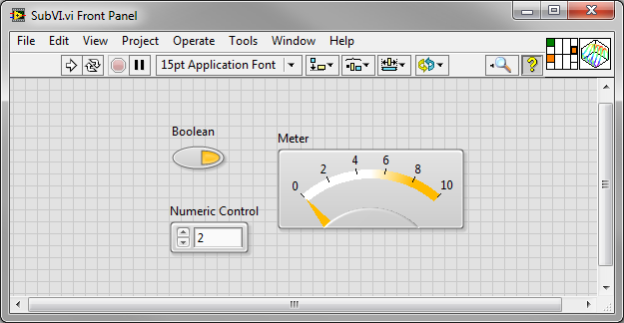
Sub-VI
Vezeték eszközzel köthetők
be a terminálok
Connector pane
Icon

Slide 10
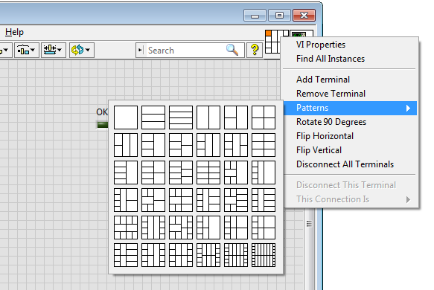
Terminál elrendezés megváltoztatása

Slide 11
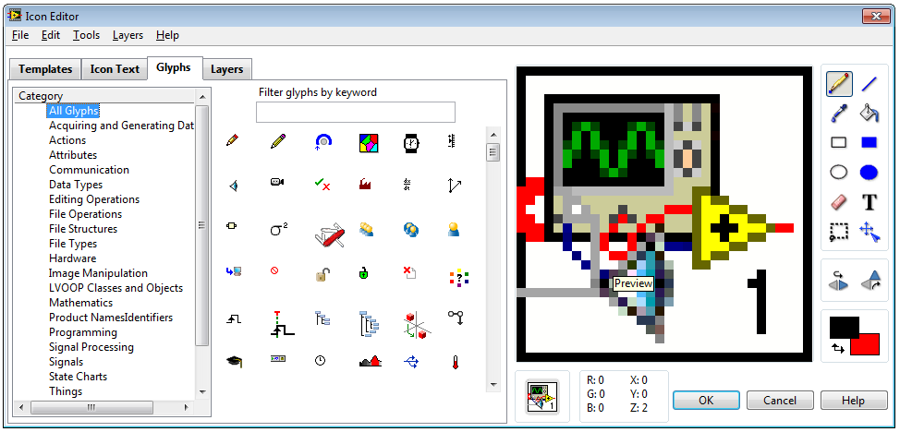
sub-VI ikon szerkesztése

Slide 12
Grafikonok használata

Slide 13
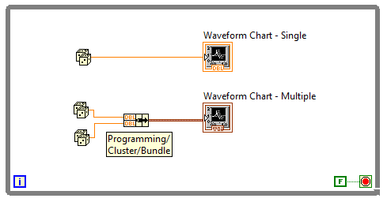
Waveform Chart
Új adatok hozzáfűzése a grafikonhoz
Több adat hozzáfűzése: tömb
Egyszerre több grafikon megjelenítése: cluster használata

Slide 14
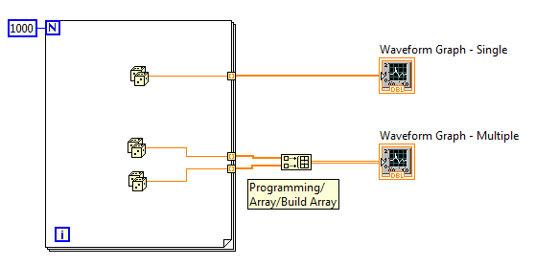
Waveform Graph
Mintavételezett jelek megjelenítése
Több grafikon megjelenítése: 2D tömb

Slide 15
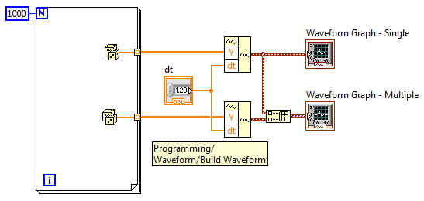
Waveform Graph
Waveform: struktúra:
1D kitérés adatok
időbeli tulajdonságok (kezdőidő, mintavételi időköz)

Slide 16
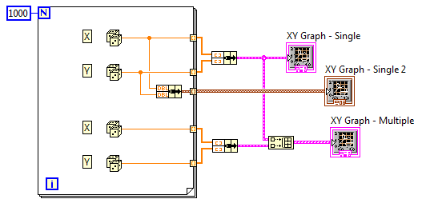
XY Graph
Jelek ábrázolása egymás függvényében

Slide 17
XY Graph
Express XY segédVI használata XY grafikonon való megjelenítéshez (általában nem javasolt a használata)

Slide 18
Segédeszközök

Slide 19
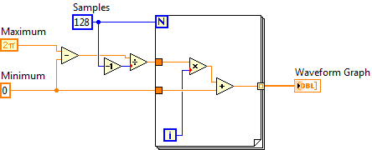
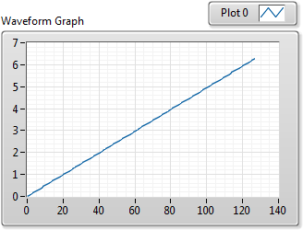
Lineárisan növekvő jel előállítása

Slide 20
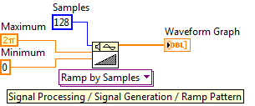
Lineárisan növekvő jel előállítása

Slide 21
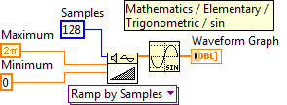
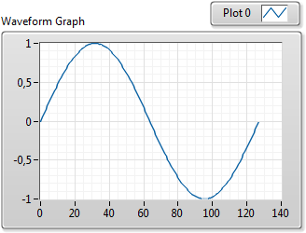
Szinusz minta előállítása

Slide 22
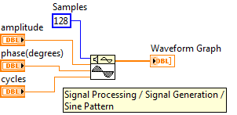
Szinusz minta előállítása

Slide 23
Jegyzőkönyv készítése

Slide 24
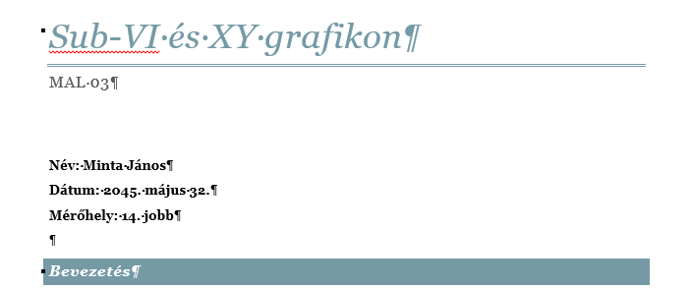
Mindenképp szükséges adatok

Slide 25
Szöveges választ igénylő feladatok
Értelmes szöveg
Számolások részletezése
Lehetőleg formázott képletekkel!

Slide 26
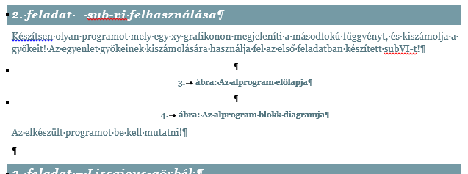
Kód beillesztését igénylő feladatok
Előlap (Front Panel)
Diagram (Block Diagram)
Szükség esetén több kép is beilleszthető
(Megfelelő képaláírással.)

Slide 27
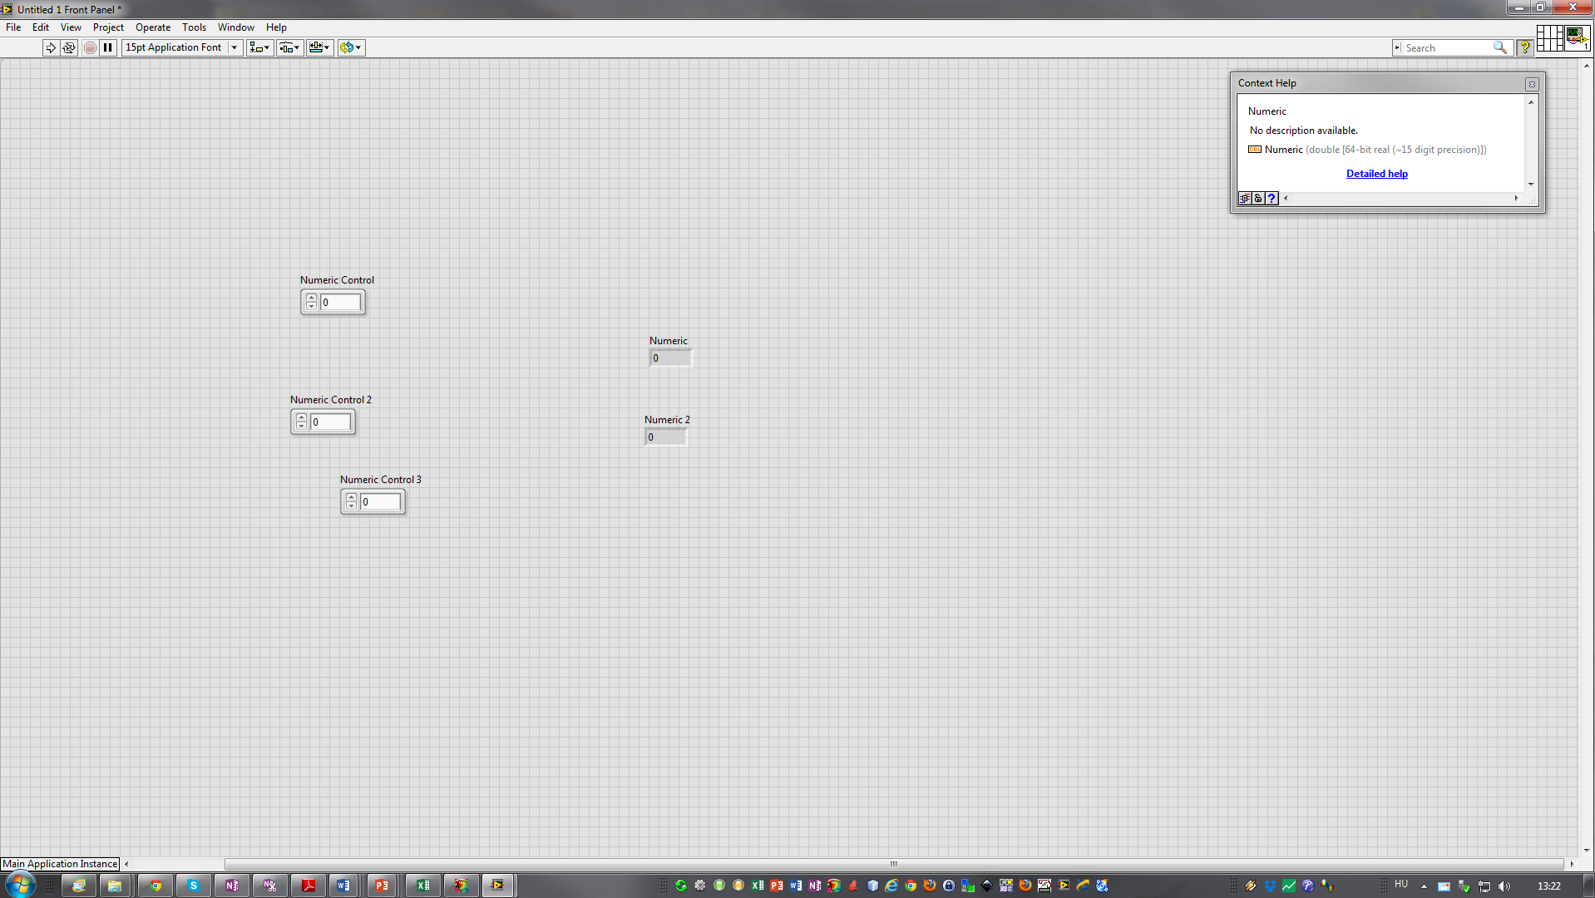
Rossz előlap és kép

Slide 28
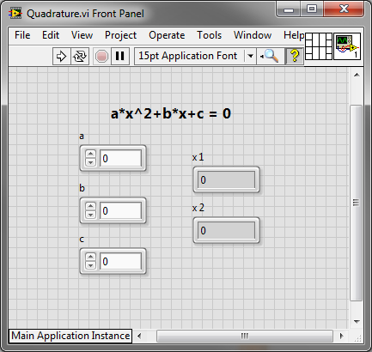
Jó előlap és kép
Megfelelően elrendezett előlap
Megfelelően elnevezett előlapi elemek
Alt+Print Scrn

Slide 29
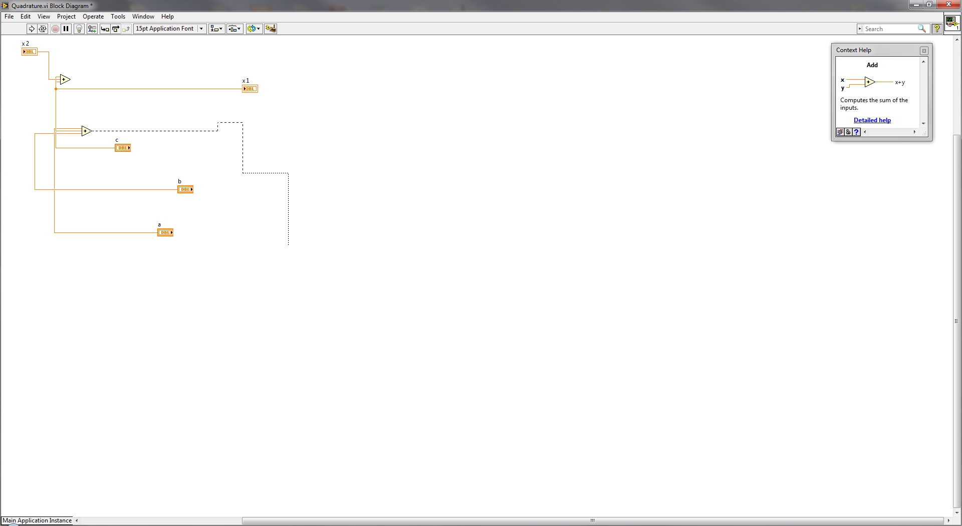
Rossz diagram és kép

Slide 30
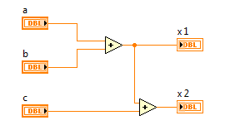
Jó diagram és kép
Következetesen elrendezett diagram
Csak a szükséges rész másolása

Slide 31
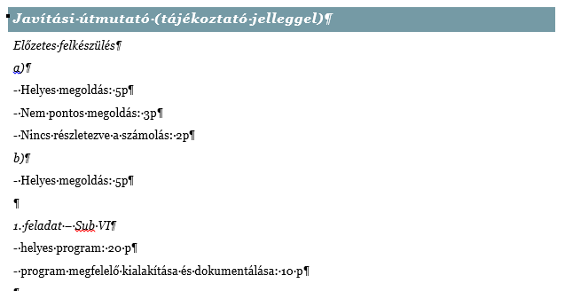
Javítási útmutató
Tájékoztató jelleggel!

Slide 32
Feladatok megoldása

Slide 33
1. feladat
Olyan sub-VI elkészítése, mely másodfokú egyenletet old meg, a megoldást pedig egy formula node segítségével számolja ki
Lépések:
Megoldóképlet: formula node-ban
Mentés
Ikon szerkesztése
Terminálok bekötése
Felhasználás

Slide 34
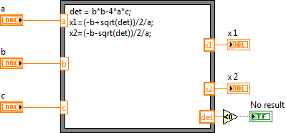
1. feladat – példa blokk diagramra

Slide 35
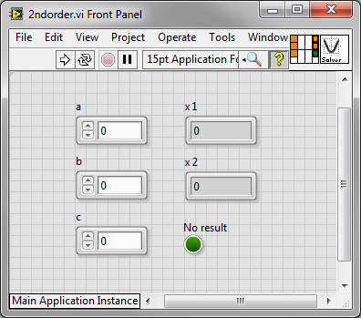
1. feladat – példa előlapra

Slide 36
2. feladat
Készítsen olyan programot mely egy xy grafikonon megjeleníti a másodfokú függvényt, és kiszámolja a gyökeit!
Az egyenlet gyökeinek kiszámolására használja fel az első feladatban készített subVI-t!

Slide 37
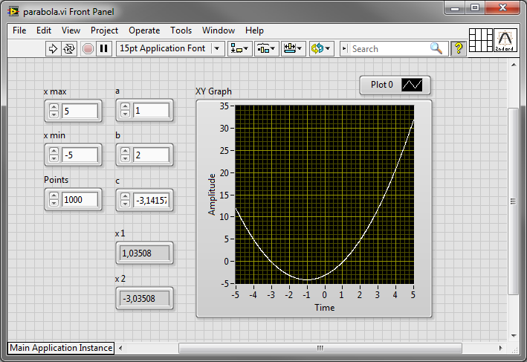
2. feladat – Példa előlap

Slide 38
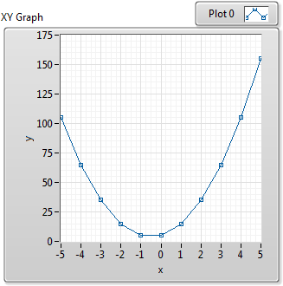
Tippek az elkészítéshez

Slide 39
3. feladat
Lissajous-görbék rajzolása
A Lissajous-görbék időben változzanak, mint a régi scifik-ben!

Slide 40
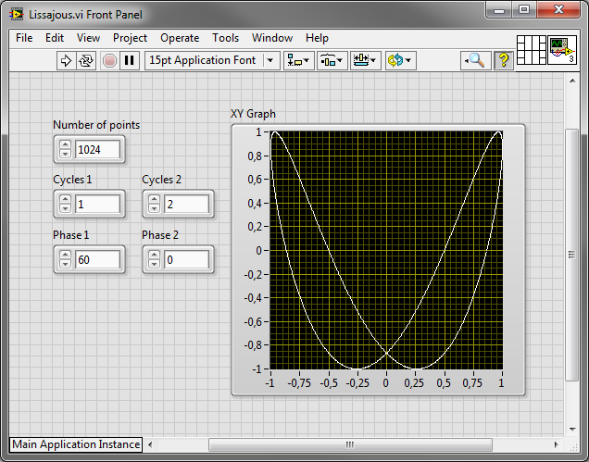
3. feladat – Példa előlap

Slide 41
Következő óra
Jegyzet anyaga (MAL.v2.5p.pdf) 27 – 29, 66 – 70 oldal
Vannak előzetesen megoldandó feladatok

